Slide 1
ｵｰﾊﾞｰﾅｲﾄﾊｲｸ（ONH）
A : 安全
更なる安全項目の策定
中止マニュアル
緊急連絡網の設定

Slide 2
ONH中止判断基準
地震
雨・雷・風
道路冠水
交通手段混乱
事件・事故
青少年相談員
会長
副会長
夏のつどい部
部長、副部長
開催判断は
１６:００と２０:００に行う。
中止判断の連絡があるまでは開催に向予定通りの動きを行う。
スタート後の中止判断は２２：００とする。

Slide 3
提案：事前連絡準備
各学区内で参加者との連絡担当者取り決め
参加者決定以降、各学区で受け持ち参加者を定める
早期伝達を優先とするため、受け持ち人数は５～１０件/人とする
円滑な連絡を行うため本番前に参加者もしくは保護者に直接下記を伝える①夏つどの概要説明と自分が担当であること
②夏つどは当日の条件によって中止となる可能性があること
③中止となった場合は当本人から連絡をすること ※予備に学区長情報も入れる
④中止に関する情報は、保護者の皆さまへ、しおり、ホームページの参照
を促す。 ※QRコード記載。

Slide 4
中止時連絡網(ｽﾀｰﾄ前後共通)
中止指示者
ABCD
ｸﾞﾙｰﾌﾟﾘｰﾀﾞｰ
４
同行歩行者
参
加
者
・
保
護
者
青少年相談員
会長
夏のつどい部
部長
ABCD
同行責任者
A-1,２、B-1,２
休憩所
⑯
各救護車
撤
収
作
業
本部
行政
各バイク隊
賛助会
保護者への連絡を最優先。伝達完了、参加者を
全員帰宅させた後に役割毎に撤収作業。
救護車、バイクは基本的に連絡担当を持たず
撤収作業を行う。

Slide 5
スタート前中止
基本マニュアル
① 会長、夏つど役員による中止判断
② 中止決定以降は夏つど中止指示者(神長副会長)から
グループリーダーに連絡あり。
③ グループリーダーは連絡網に沿って伝達。
④ 各学区で参加者、保護者に中止連絡。
（事前に各学区で取り決めた連絡担当者が保護者へ中止
連絡、参加者を帰宅させることを伝える）
⑤ 参加者の所在確認を最優先（チェック方法は別紙を活用）
各学区で全ての保護者連絡、参加者帰宅指示が完了後に
中止指示者に完了連絡を行う。

Slide 6
スタート前中止イメージ
各学区集合場所
休憩所
救護車
休憩所のフォロー
バイク隊
PM ０８:００

Slide 7
スタート後中止
基本マニュアル
① 会長、夏つど役員により２２：００までに中止判断。
② 中止決定以降は夏つど中止指示者(神長副会長)から
グループリーダーに連絡あり。
③ スタート前のグループは連絡網に沿って伝達。
④ 参加者の所在確認を最優先（チェック方法は別紙を活用）
各学区で全ての保護者連絡、参加者帰宅指示が完了後に
中止指示者に完了連絡を行う。
⑤ スタートしているグループは状況によって緊急避難場所を
使いながら富勢東へ進み、到着後に保護者に連絡を行う。
⑥ 富勢東で待機し、本部決定を待つ。 決定後は保護者に
連絡を行う。

Slide 8
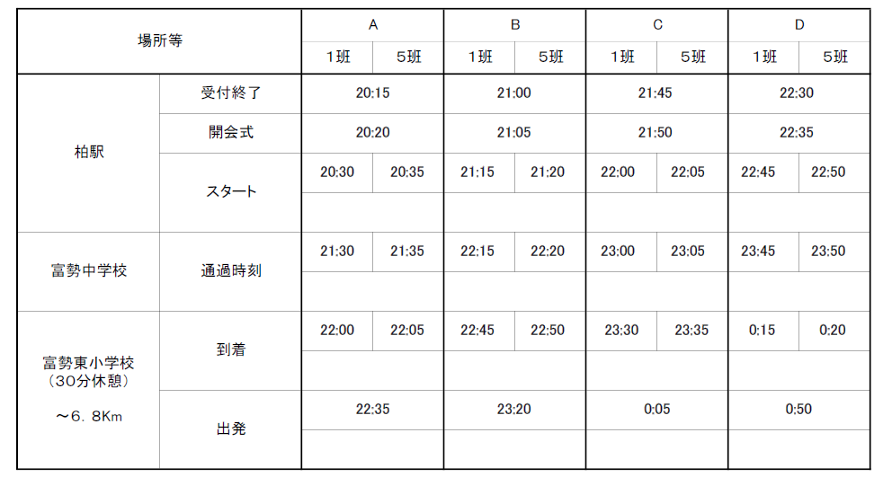
スタート後の中止判断時刻
集合
マルキン

Slide 9
スタート後中止イメージ
救護車
各学区集合場所
休憩所
バイク隊
AB、富勢東フォロー
２２：００
B
富勢東
A

Slide 10
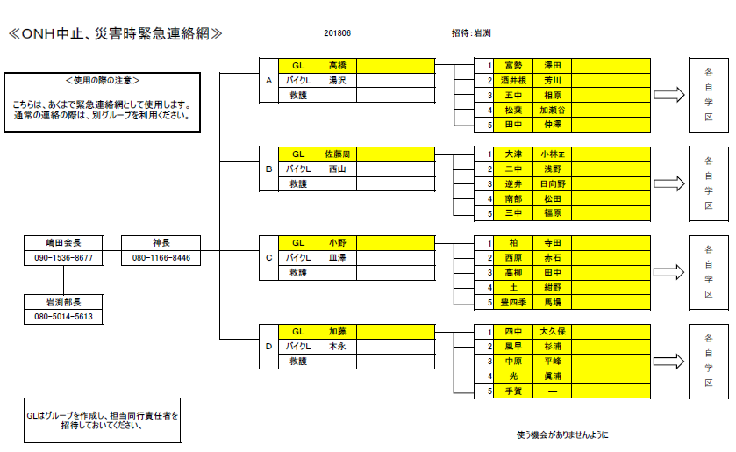
連絡網

Slide 11
中止時の配布物対処
● 配布物
デッキ・・・星形キーホルダー、シリコンバンド
ゴール・・・完歩パン、飲み物
● 引き取り場所
青少年センターに保管（学区ごと）
８月１９日(日) ９：００～ 引き取り可能
● 各学区ごとに配布物の対処を行う。
例）翌日各参加者に持参
中学校（近隣センター等）にて配布

